Slide 1
Křesťanská sociální etika
Jabok 2022

Slide 2
7. PRÁCE

Slide 3
Oblasti křesťanské sociální etiky
Úroveň státní:
Politika (GS II-4)
Hospodářství (GS II-3)
Práce
Rodina (GS II-1)
Vzdělání, kultura, média (GS II-2)
Úroveň globální:
Ekologie
Mír (GS II-5,1)
Sociální spravedlnost (GS II-5,2)

Slide 4
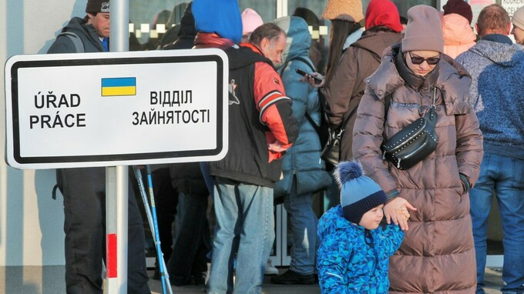
Uprchlíci a zaměstnanost

Slide 5
Uprchlíci a zaměstnanost
Většina migratnů z Ukrajiny chce pracovat.
Český pracovní trh s nízkou nezaměstnaností o ně má zájem. Práci je připraveno dát uprchlíkům 72 procent firem, většinou dlouhodobě.
Podniky poptávají především kvalifikované pracovníky, počítají se zajištěním kurzů češtiny či překladatelů.
Podle personálních agentur se příchozí z Ukrajiny do českého pracovního trhu zapojují postupně a zatím dávají přednost manuálním pracím a brigádám.
Politická reprezenatce jim zjednodušuje podmínky: mohou pracovat i bez pracovního povolení.

Slide 6
Laborem exercens (1981)
Encyklika byla napsána k 90. výročí RN. Navazuje na nauku papežových předchůdců a přichází s novým, zcela zásadním a obsáhlým tématem. Jiné důrazy a jiné souvislosti.
V sociální nauce církve se všechno točí kolem práce, ona jej jejím ústředním bodem, osou i klíčem. Práce je přímo v srdci sociální otázky.
Meditace o práci, reakce na současné problémy a současný vývoj. Práce je základní a stále aktuální součástí lidského bytí.

Slide 7
Definice práce
Jan Pavel II.: „Slovem práce se myslí každá činnost konaná člověkem bez ohledu na její ráz a okolnosti.“
Práce je činnost specificky lidská. Činnost ostatních živočichů k udržení života není prací. Člověk je díky práci (kultuře) „jediný onticky tvořivý živočich, druhý pozemský tvůrce skutečnosti – malý bůh“ (Šmajs 15).
Práce je pro člověka sociokulturní potřebou, posilovanou stavy biologické libosti.
Práce má 2 stránky:
Může vést až k sobectví a dohnat druhé ke vzpouře tím, že slibuje peníze, požitky a moc.
Rozvíjí stavovský a mravní charakter, smysl pro povinnost a lásku k bližnímu

Slide 8
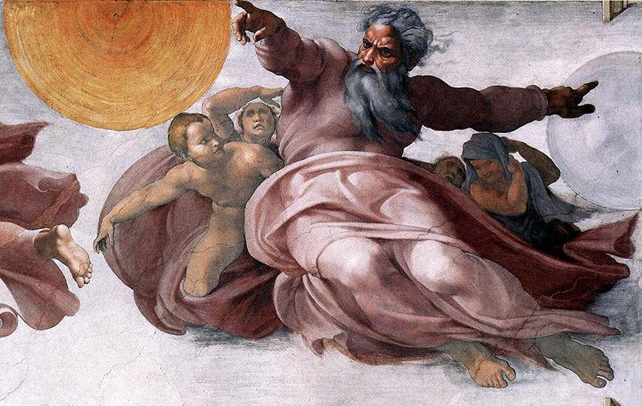
Bůh Stvořitel
Práce je základní aktivita samotného Boha, zpráva o stvoření světa = první evangelium práce. Ukazuje, v čem spočívá důstojnost práce. Člověk v práci napodobuje Boha. Bůh je ten, který první pracuje. Člověk je povinen napodobovat Boha jak v práci, tak v odpočinku.

Slide 9
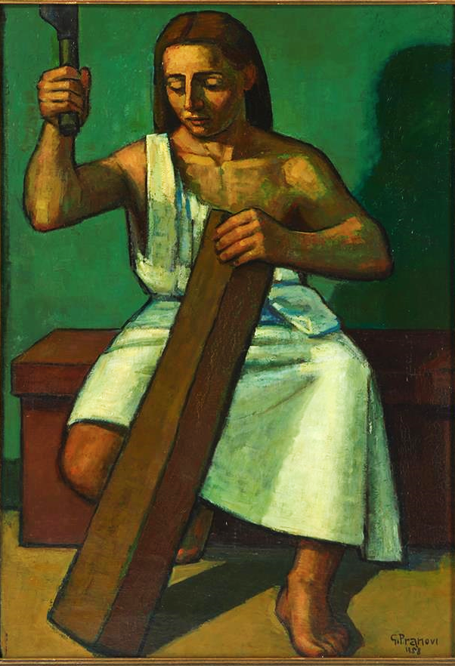
Biblický pohled na práci
Práce patří k původnímu stavu člověka a předchází jeho pádu, proto není trestem ani prokletím. Stává se „lopotou a prokletím“ až v důsledku hříchu, jímž byla nabourána původní harmonie mezi člověkem a Bohem.
Ježíš byl mužem práce. Učil, že je třeba pracovat, vážit si práce, ale nenechat se jí zotročit.
Církevní otcové nepojímali práci nikdy jako „opus servile“ („otrocké dílo“), jak to bylo běžné v tehdejší kultuře, nýbrž vždy jako „opus humanum“ („lidské dílo“), a proto mají v úctě každou práci.
Giuseppe Pranovi Jesus the Worker (Gesu Lavoratore), 1958

Slide 10
Spiritualita práce
Úkolem církve je také vytvoření spirituality práce. Pomoci lidem, jak se prostřednictvím práce přiblížit Bohu.
Práce jako podíl na Kristově díle. Gn je obrazem práce: stvoření v šesti dnech = Evangelium práce. Člověk je veden, aby Boha následoval jak v práci, tak v odpočinku. Nejen stvoření, ale i stálá Boží činnost, která zůstává skryta. Učit se ji vidět. Bůh je činný všude (J 5, 17: Můj Otec nepřestal pracovat).
Odpočinek: Lidská práce vyžaduje odpočinek každý sedmý den. V neděli člověk jakoby duchovně tráví to, co přes týden v následování Krista vytrpěl.
Zákaz přílišné starosti o práci. Ježíš se na práci dívá s láskou: mnoho odkazů na práci v SZ i NZ. 2 Sol. 3: „Kdo nechce pracovat, ať nejí.“ – nikoli: kdo nepracuje. Kor: „Cokoliv děláte, dělejte jako pro Pána.“

Slide 11
Dimenze lidské práce
Lidská práce má dvě dimenze:
Objektivní: souhrn aktivit, zdrojů, prostředků a technologií, které člověku slouží při výrobě, aby tak „ovládal zemi“ (Gn). Člověk vytváří to, co potřebuje (objekty). Rozvoj od pastevectví přes zemědělství, průmysl ke službám, včetně vědeckého bádání. Objektivní smysl je časný, zůstává na této zemi, s ní pomine. Tato složka je proměnlivá – mění se v závislosti na proměnách technických, kulturních, společenských a politických podmínek.
Subjektivní: vliv, který práce vykonává na samotný subjekt – člověka. Subjektivní smysl je věčný, protože formuje lidskou duši, která přechází do věčnosti. Tato složka je stabilní – nezávisí na tom, co člověk konkrétně realizuje, ani na druhu vykonávané aktivity, nýbrž pouze na jeho důstojnosti jako lidské osoby.
Práce, nezávisle na své větší či menší objektivní hodnotě, je podstatným vyjádřením osoby, „actus personae“ (úkon osoby). Pracující člověk proto nemůže být redukován na pouhý nástroj výroby nebo prostou pracovní sílu s čistě materiální hodnotou.
Subjektivní rozměr práce musí být nadřazen objektivnímu, protože jde o člověka, jenž pracuje a dodává práci vyšší kvalitu i hodnotu. Cílem práce je vždy člověk. Práce je pro člověka a ne člověk pro práci.

Slide 12
Vztahy mezi prací a kapitálem
Práce má bytostnou přednost před kapitálem: práce je účinnou příčinou výrobního procesu, kapitál je příčinou nástrojovou.
Mezi prací a kapitálem existuje vzájemná komplementarita: kapitál nemůže být bez práce ani práce bez kapitálu. Výsledku je dosaženo vždy jejich součinností.
V informační společnosti se zvyšuje význam „lidského kapitálu“: znalosti pracovníků, jejich tvořivost, schopnost vytvářet vztahy a pracovat v týmu, vyrovnávat se s novými situacemi.
V liberalismu i v marxismu je pohled na práci materialistický. Člověk je v nich vždy nástrojem, výsledkem výrobních vztahů. Podle marxismu je výroba prioritní, ostatní je nadstavba. Podle liberalismu je člověk a jeho práce jednou z mnoha součástí mechanismu trhu.

Slide 13
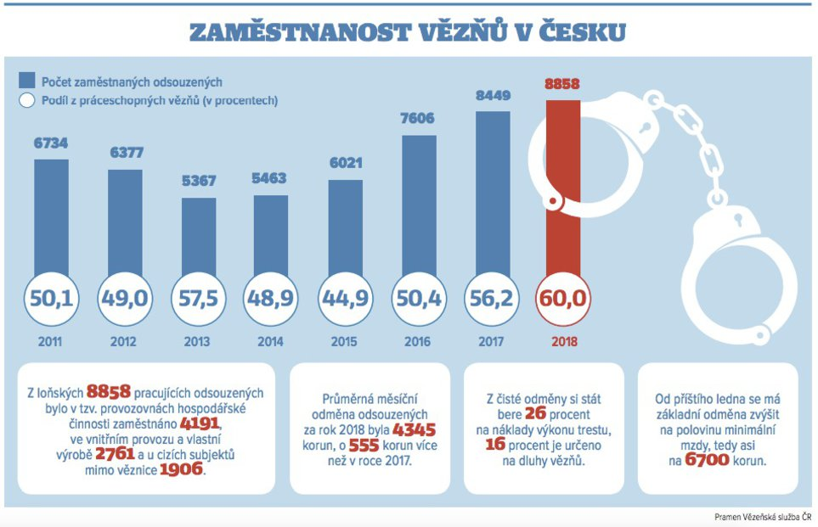
Leden 2021: 49 %, tedy 6543 osob.

Slide 14
Práva pracujících
Vycházejí z principu lidské důstojnosti. Podle LE 15 – 20 jde o práva na:
spravedlivou odměnu za práci
odpočinek (sedmý den – Gn 2,2)
přiměřené pracovní podmínky, aby vykonávání práce nepoškozovalo tělesné zdraví ani morálku
ochranu vlastní osobnosti na pracovišti, aby netrpělo újmu ničí svědomí nebo lidská důstojnost
dávky v nezaměstnanosti
důchod a pojištění pro dobu stáří, nemoci a nehod spjatých s výkonem práce
sociální podporu v mateřství
spolčování a sdružování
stávku
kolektivní vyjednávání prostřednictvím odborů

Slide 15
Volný čas
„Čas, v němž jedinec svobodně, na základě svých zájmů, nálad a pocitů, volí svou činnost. Jedná se o tu část mimopracovního, mimoškolního času, který zbude po zabezpečení individuálních a rodinných, existenčních a biologických potřeb“ (P. Sak).
Průměrné množství volného času člověka vzrostlo v Evropě v posledních dvou stoletích na dvojnásobek. Tento jev způsobují zejména dva faktory:
zvyšování průměrného věku lidského života
zkracování doby, kterou člověk věnuje práci.
V současné době má česká mládež v průměru asi 6 hodin volného času denně, pokud počítáme jak pracovní dny, tak také dobu víkendů a prázdnin či dovolených.
Volný čas by měl člověk využít ke svému osobnímu rozvoji, zvláště v těch oblastech, v nichž není podněcován svou prací (spiritualita, lidské vztahy, cestování, kultura, sport apod.)
Dobrovolnictví: využití části volného pro službu bližním, nevýdělečnou sociální aktivitu; církev vyzývá k dobrovolné službě v rámci církevních institucí – to však musí mít zdravou míru, aby zůstal prostor i pro další způsoby využití volného času.

Slide 16
Práce a pandemie
Jak změnila pandemie pracovní trh?
Omezení pracovních možností, snižování úvazků, zvýšení nezaměstnanosti
Práce z domova (home-office), komunikace on-line, snížení pracovních cest.
Zvýšené ohrožení osob s nestabilními úvazky (OSVČ, DPP? DPČ, práce na černo)
Další…?

Slide 17
Globalizace ve světě práce
Výrobní prostředky jsou umístěny v jiných oblastech než tam, kde dochází ke strategickým rozhodnutím, a daleko od spotřebitelských trhů. To vede vlastníka ke lhostejnosti vůči sociálním následkům svých rozhodnutí.
Fragmentarizace výrobního cyklu vede k proměně ve struktuře práce, což ovlivňuje způsob života jednotlivců, jejich kulturu a hodnoty.
Přesun pracovních sil z průmyslu do oblasti služeb vede k vytváření nových forem práce (částečné úvazky, práce na dobu určitou, práce doma u počítače apod.), které nelze klasifikovat ani jako klasické zaměstnání ani jako nezávislou činnost. To vyvolává nejistotu a nestabilitu.
V nových podmínkách je třeba
Respektovat lidská práva a lidskou důstojnost
Klást důraz na subjektivní dimenzi lidské práce
Usilovat o solidární rozvoj v globálním měřítku, čelit sociálním a ekonomickým nerovnostem
Vytvářet humanismus práce na planetární úrovni.

Slide 18
Přímý a nepřímý zaměstnavatel
V encyklice LE se zavádí nový pojem přímého a nepřímého zaměstnavatele. Rozlišování mezi nimi je důležité vzhledem na organizaci práci a na možnost vytvoření spravedlivých nebo nespravedlivých vztahů.
přímý zaměstnavatel: je ten, kterému jsme tak zvyklí říkat. Instituce, právnická nebo fyzická osoba. Podepsaná na druhé straně pracovní smlouvy.
nepřímý zaměstnavatel: je to mnoho různých činitelů, především stát, kteří kromě přímého zaměstnavatele mají určitou pravomoc nebo vliv, pokud se týče způsobu, jakým se uzavírá pracovní smlouva a utvářejí se vztahy v oblasti lidské práce. Tyto okolnosti jsou natolik důležité, že jsou rovnocenné tomu, kdo ho zaměstná. Je to jakýsi společenský aspekt práce. Jde o princip spravedlnosti. Právě stát má za povinnost provádět spravedlivou sociální politiku.
Povinnosti nepřímého zaměstnavatele:
Starat se o zaměstnanost
Plánovat
Zajišťovat práci pro handicapované

Slide 19
Pracovní právo ČR
Zákon č. 262/2006 Sb., zákoník práce: upravuje pracovněprávní vztahy mezi zaměstnanci a zaměstnavateli, stanovuje pravidla pro pracovní dobu, práci přesčas, pracovní pohotovost, vybírání dovolené, poskytování platu, mzdy a odměny za pracovní pohotovost, zjišťování a používání průměrného výdělku pro pracovněprávní účely apod.
Zákon č. 2/1991 Sb., o kolektivním vyjednávání: upravuje kolektivní vyjednávání mezi příslušnými odborovými organizacemi a zaměstnavateli za případné součinnosti státu, jehož cílem je uzavření kolektivní smlouvy.
Zákon č. 309/2006 Sb., o bezpečnosti a ochraně zdraví při práci.
Zákon č. 435/2004 Sb., o zaměstnanosti: podpora vytváření pracovních příležitostí, zaměstnávání zaměstnanců ze zahraničí a osob se zdravotním postižením, zprostředkovávání zaměstnání, podpora v nezaměstnanosti atd.

Slide 20
Problém nezaměstnanosti
Součástí tržní ekonomiky je také trh práce. Jelikož lidská práce je tržní hodnotou, bude vždy existovat riziko nezaměstnanosti. Nezaměstnanost je nutným průvodním jevem tržní ekonomiky.
Základní právo na práci:
Lidskou práci je třeba chápat jako základní právo všech lidí v mezinárodním měřítku. Není však právně vymahatelné.
Bezprostřední zaměstnání každého člověka není v možnostech státu, vedlo by to k umělé zaměstnanosti.
Mezinárodní spolupráce na tomto poli. Papež dokonce žádal, aby organizace jako OSN měly větší výkonnou moc a aby věnovaly větší pozornost různým podmínkám v zemích.
Za nezaměstnaného je v ekonomické teorii považována osoba schopná pracovat, která však nemůže najít placené zaměstnání. Obecně (metodika Mezinárodní organizace práce) se za nezaměstnaného považuje osoba, která:
je starší patnácti let,
aktivně hledá práci,
je připravena k nástupu do práce do 14 dnů.

Slide 21
Negativní stránky nezaměstnanosti
Ekonomická teorie považuje nezaměstnanost za nutný jev, společnost ji však vnímá jako poruchu, představující psychologický, sociální i politický problém.
Psychologické změny v nezaměstnanosti: první měsíc euforie („nic nedělám a mám peníze“); později pocit zbytečnosti („nikomu nic nepřináším, nemám žádný smysl“), tendence k drogám či sebevraždám; po třech 3 letech jsou změny trvalé.
Sociální změny: uvolňování dosavadních vztahových vazeb, rozpad rodiny, postupné sociální vyloučení, bezdomovectví.
Ideální cíl: plná zaměstnanost – úroveň zaměstnanosti, při níž neexistuje nebo je zanedbatelná nedobrovolná nezaměstnanost.
Reálný cíl: přirozená míra nezaměstnanosti – vzniká působením tržních sil, v němž je stabilní míra inflace; stav rovnováhy na trhu práce; nelze ji dlouhodobě ovlivňovat nástroji finanční a měnové politiky.

Slide 22
Úloha státu a občanské společnosti
Povinnosti nepřímého zaměstnavatele:
Starat se o zaměstnanost
Podporovat nezaměstnané
Aktivní politika zaměstnanosti: podporovat činnost podniků tak, aby vytvářely pracovní příležitosti.
Právo na podporu v nezaměstnanosti se odvozuje od práva člověka na život. Nezaměstnanost je vždy zlo, ve větší míře je to společenská pohroma.
Úloha odborů a úřadů práce: kontakt se zaměstnavateli, aby byli připraveni na větší propouštění (rekvalifikační programy). Pomoc zaměstnavatelům k účelné organizaci práce na pracovišti.
Hlavní úloha připadá státu s orgány ministerstev a sítí profesionálů.
Důležitá je také spontánní iniciativa jednotlivců. Často řešením své nezaměstnanosti najdu práci pro sebe i pro druhé. Úřady práce nabádají k samostatnému podnikání. Státní podpora pro nové podnikatele.

Slide 23
Handicapovaní, imigranti
Osoby s handicapem mají právo na práci. Jejich právo je posvátné a neporušitelné. Práce jen pro zdravé = závažná forma diskriminace. Je věcí nepřímého zaměstnavatele, aby se podporovalo přiměřené zařazení těchto lidí. Člověk s handicapem by se neměl cítit odstrčený.
Vždy existovalo stěhování do cizí země za prací. Člověk má na to v zásadě právo. Dnes se tomu bohaté společnosti brání. Snaha ujímat se lidí politicky pronásledovaných, ne z hospodářských důvodů. Obrovské ilegální přistěhovalectví do vyspělých zemí. Tou je i Česká republika.
Nemravnost nelegálního zaměstnávání
Hranice legality: legální zaměstnanci mají právo na všechno zabezpečení stejně jako občané státu.
Pro zaměstnavatele je výhodnější mít nelegální zaměstnance. Stojí asi jednu třetinu.
Ale platí o nich to, co řekl Lev XIII. o dělnících na konci 19. st. Nelegální zaměstnávání je veliká nemravnost: okrádá všechny fondy – nepřispívá na společné věci, i když by bylo poctivé přispívat. Problém je úraz či nemoc.

Slide 24
Rodina, ženy, děti
Je třeba vytvářet takové pracovní podmínky, které by nenarušovaly rodinný život: práce v blízkosti domova, dostatek volného času, možnost kratšího úvazku, dostatečná mzda pro materiální zajištění rodiny apod.
Ženy by měly mít stejné právo na práci jako muži, včetně výše odměňování.
Dětská práce je nemorální, odsuzuje ji již Lev XIII. (RN 33): „U dětí se musí dbát na to, aby nepracovaly v továrně dříve, než se věkem dostatečně upevní jejich tělo a rozvinou duševní schopnosti. Neboť předčasná práce hubí mladé síly, probouzející se v dětství jako mladé osení, a veškerý vývoj v dětských letech tak přichází nazmar.“

Slide 25
Dětská práce
Dětská práce je pracovní činnost vykonávána dítětem, která negativně ovlivňuje jeho zdraví a duševní rozvoj a znemožňuje mu dosáhnout vzdělání. V roce 2004 bylo na světě podle údajů Mezinárodní organizace práce (ILO) 218 milionů pracujících dětí.^{[1]} Tato statistika však započítává jen ty děti, které za svou práci dostávají - i když minimálně - zaplaceno. Několikanásobně více dětí však pracuje v domácnosti či na polích zdarma, do školy však také chodit nemohou. Dětskou práci omezují dvě hlavní konvence ILO, ale ne všechny státy se k nim připojily. Protože většina velkých firem dnes vyrábí v rozvojových zemích, je třeba si uvědomit, že děti se podílely na výrobě velké části produktů v evropských obchodech.
Úmluva o nejnižším věku pro vstup do zaměstnání byla přijata ILO v roce 1973. Stanovuje nejnižší věk pro vstup do zaměstnání na 15 let a na 18 let v případě práce ohrožující zdraví či morálku. K září 2008 byla ratifikována 150 státy.
Úmluva o zákazu a opatření k odstranění nejhorších forem dětské práce byla přijata ILO v roce 1999. K září 2008 byla ratifikována 169 státy
Úmluva o právech dítěte, která mimo jiné obsahuje právo na vzdělání, byla přijata Organizace spojených národů OSN v roce 1989. K lednu 2003 byla ratifikována 189 členskými státy OSN a čtyřmi státy mimo OSN.

Slide 26
ŘEŠENÍ
Eliminace práce dětí úzce souvisí se zajištěním bezplatného přístupu ke kvalitnímu vzdělání pro všechny. Vzdělání je klíčem ke snížení chudoby a základním předpokladem pro zlepšení životní úrovně. Vzdělání podporuje udržitelný rozvoj, budování demokratické společnosti a zlepšování zdravotního stavu populace.
Zvláště vzdělání dívek, respektive žen se následně výrazně odráží ve zlepšení zdravotního stavu rodin, uplatnění plánovaného rodičovství a ve zvýšeném úsilí o zajištění vzdělání pro další generaci dětí.
Omezení nabídky levné práce dětí umožňuje jejich rodičům žádat za svou práci vyšší mzdu. Tímto způsobem lze zásadně zlepšit zejména situaci žen na pracovním trhu.
Nestačí ovšem pouze budovat školy a podporovat kvalitu vzdělání, důležité je také zaujmout aktivní postoj a podpořit zavedení všeobecné docházky dětí do škol. Odpovědnost by v tomto směru měly převzít zejména vlády jednotlivých států včetně České republiky, která se ve své koncepci zahraniční politiky (2003-2006) zavázala k prosazování efektivního a transparentního naplňování rozvojových cílů Deklarace tisíciletí. Tato deklarace obsahuje i cíl týkající se zajištění základního vzdělání pro všechny.

Slide 27
Klíčová slova
Práce
Evangelium práce
Spiritualita práce
Dimenze lidské práce
Kapitál
Volný čas
Práva pracujících
Přímý a nepřímý zaměstnavatel
Nezaměstnanost
Dětská práce

Slide 28
K hlubšímu pochopení tématu…
V knize Kapitál od Reinharda Marxe (Academia, Praha, 2013) si prostudujte kap. VI.: Nově rozdat karty; práce, vzdělání, rodina.
Ukažte, jakými cestami mohou křesťanské církve přispět ke zlepšení situace na trhu práce.

